Slide 1
Vážení rodiče, milí žáci,
naše prezentace se Vám pokusí zodpovědět nejčastěji kladené otázky, které se týkají výuky zeměpisu na našem gymnáziu.
Pokud Vás některá otázka zaujme, stačí ji rozkliknout a dostanete se k její odpovědi. Pěkný den přejí členové předmětové komise zeměpisu.

Slide 2
BUDE MĚ ZEMĚPIS BAVIT?
CO JE TO TEN KLUB HEJČÍNSKÝCH CESTOVATELŮ?
KDO MĚ BUDE ZĚMĚPIS UČIT?
CO KDYŽ SE BUDU CHTÍT DOZVĚDĚT VÍC?
A CO ZEMĚPIS
NA ANGLICKÉ SEKCI?
KDE NAJDU VÍCE INFORMACÍ O VÝUCE?
OTESTUJ SVOJE ZEMĚPISNÉ ZNALOSTI!
CO KDYŽ MÁM SOUTĚŽIVÉHO DUCHA?

Slide 3
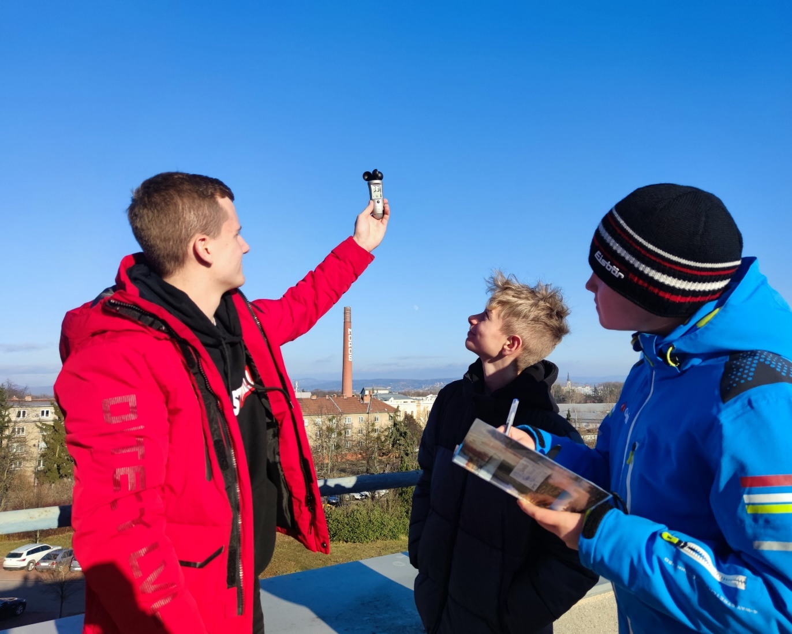
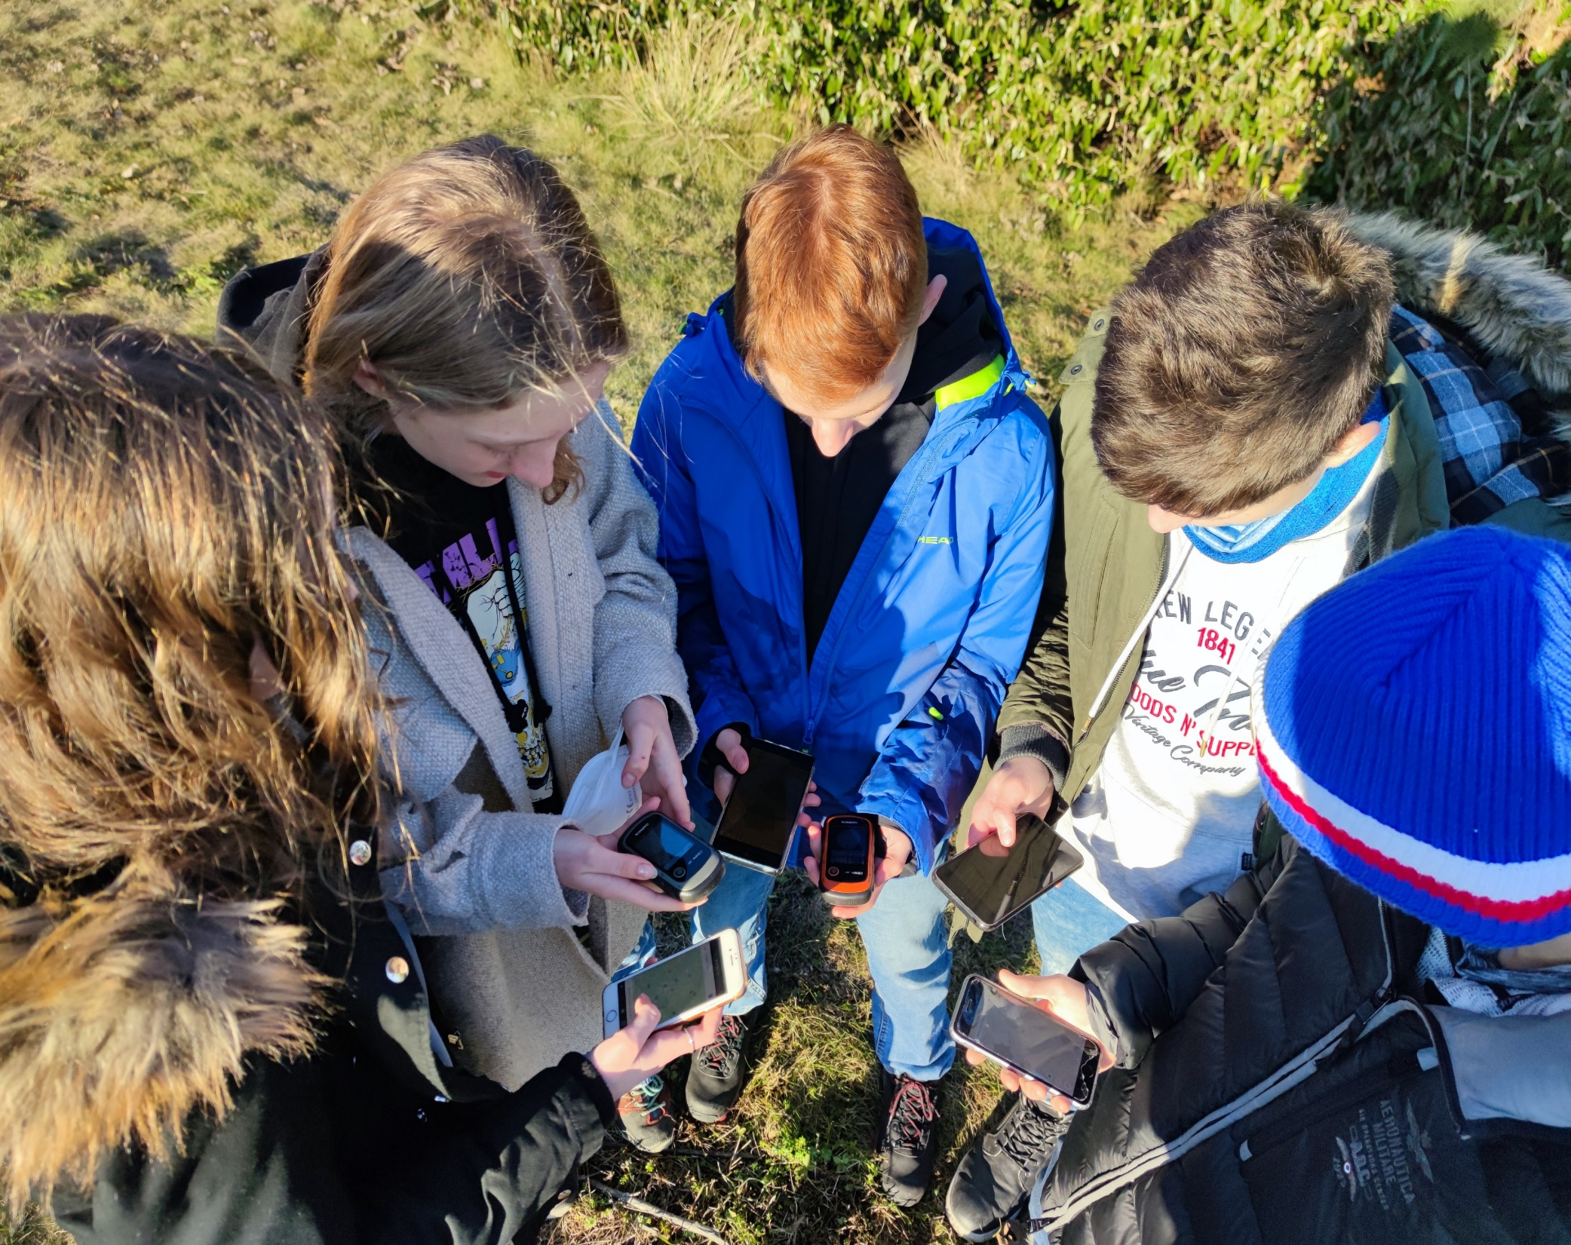
BUDE MĚ ZEMĚPIS BAVIT?
…o to se postaráme!

Slide 4
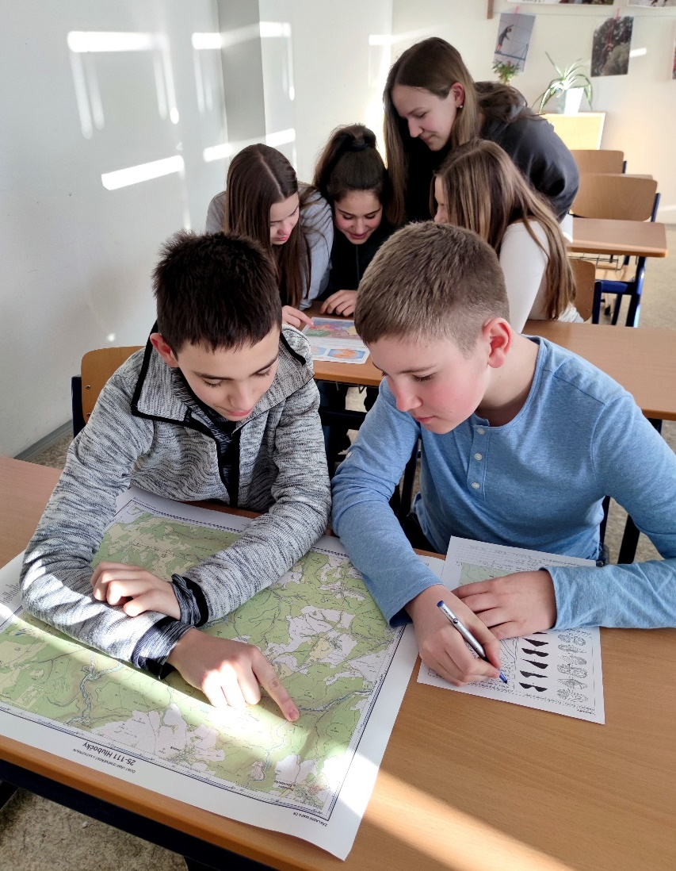
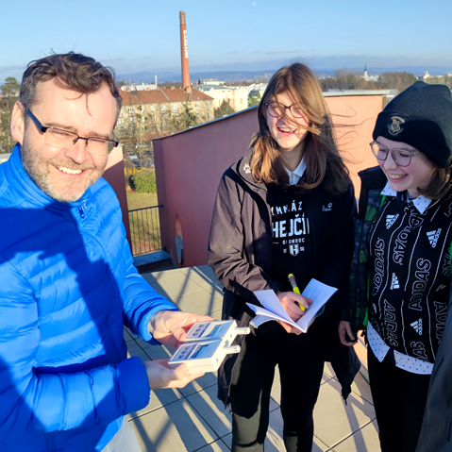
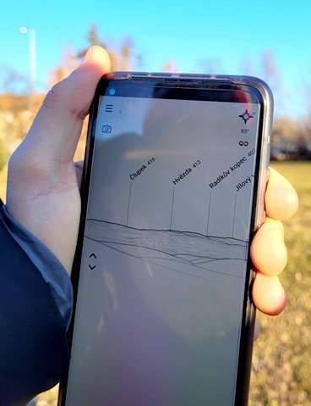
BUDE MĚ ZEMĚPIS BAVIT?
…o to se postaráme!

Slide 5
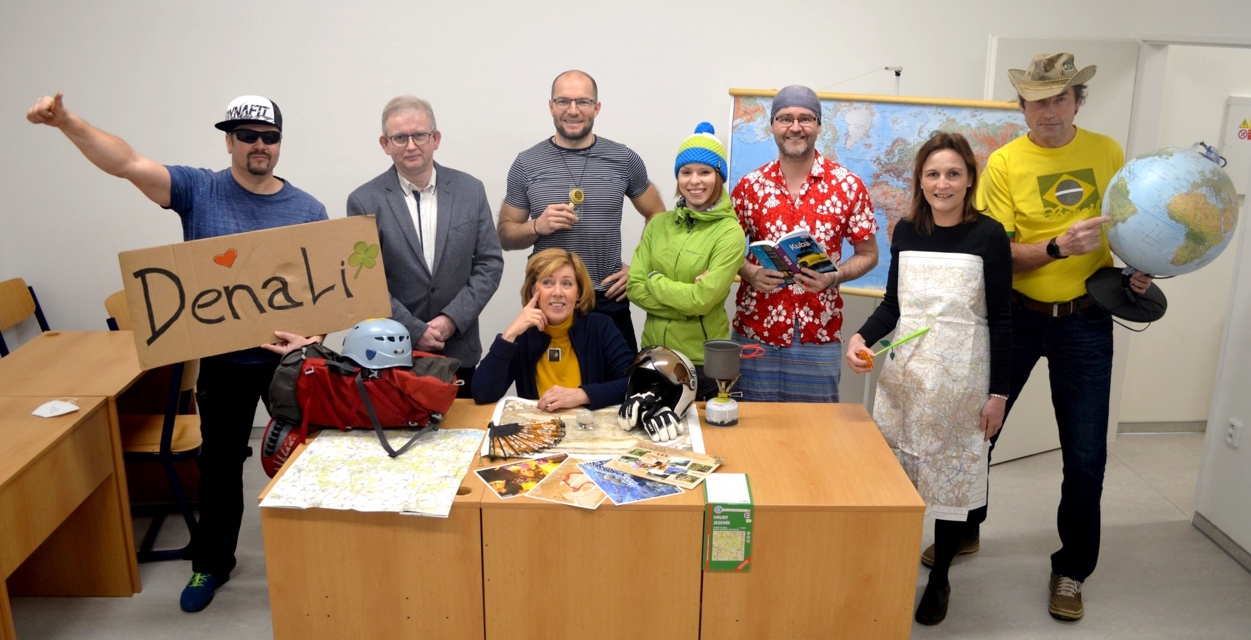
KDO MĚ BUDE UČIT?
…tahle skvělá parta zeměpisných nadšenců

Slide 6
KDO MĚ BUDE UČIT?
…a to v dobrém i ve zlém ☺

Slide 7
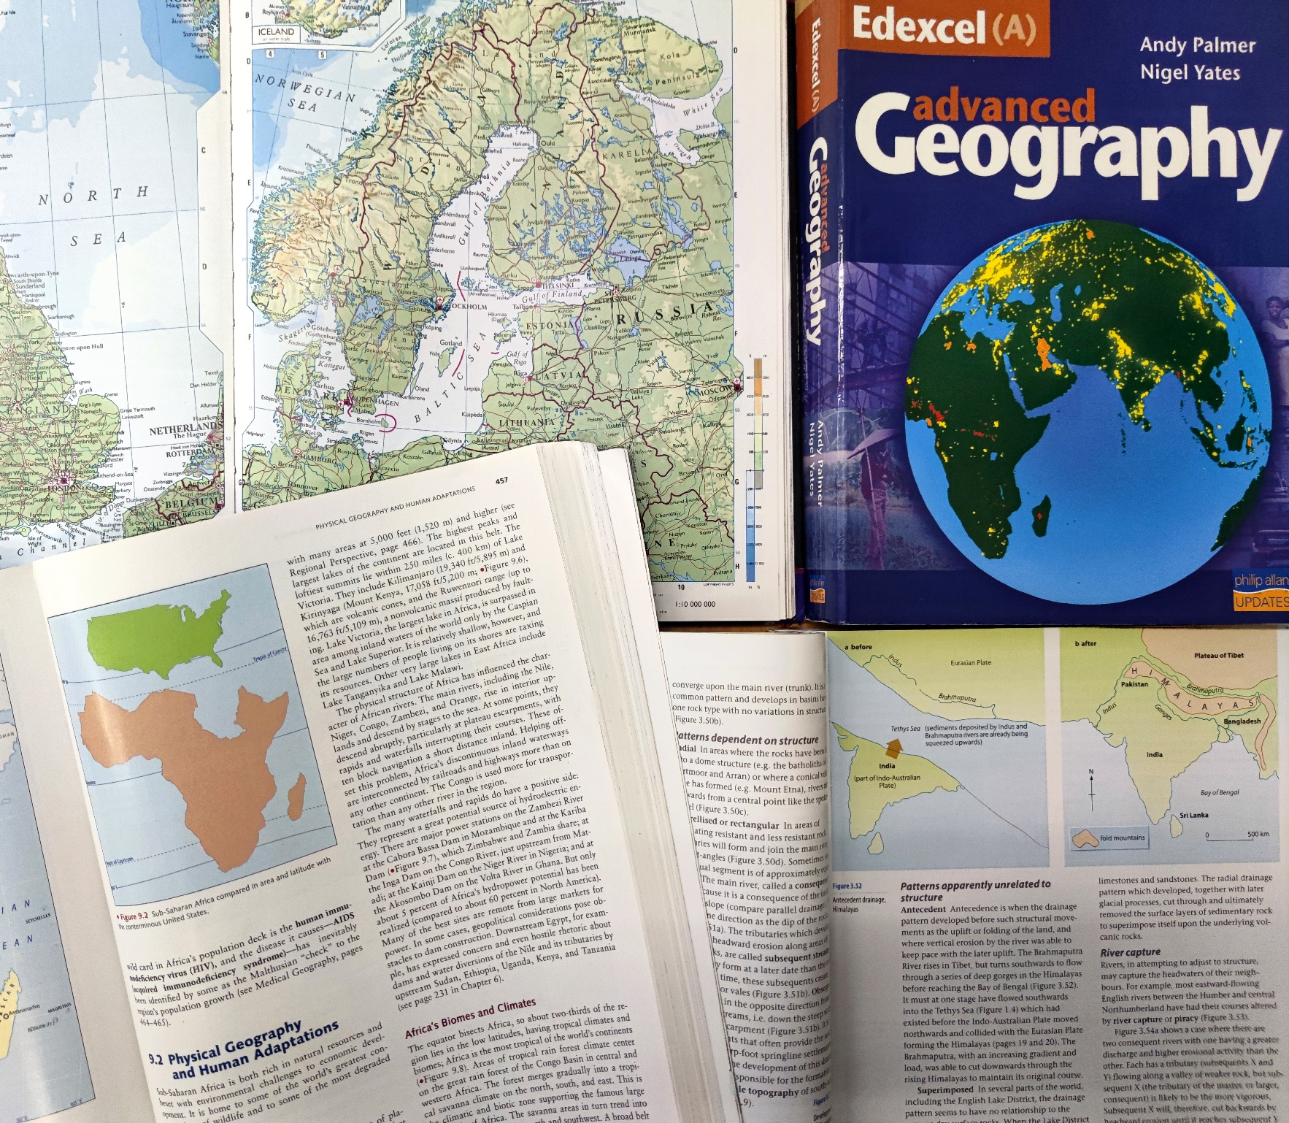
A CO ZEMĚPIS NA ANGLICKÉ SEKCI?
…první dva roky se učíš česky, od třetího roku pak zcela v angličtině. Své znalosti z hodin angličtiny obohatíš o odbornou terminologii, kterou také využiješ v jiných předmětech.

Slide 8
OTESTUJ SVOJE ZEMĚPISNÉ ZNALOSTI!
…zasoutěž si klidně s rodinou nebo kamarády ☺
můžeš si vyzkoušet například SVĚTOVÉ VLAJKY
nebo jak dobře umíš číst mapový TERÉN
jestli umíš poznat EVROPSKÉ STÁTY
případně CHRÁNĚNÁ ÚZEMÍ ČR

Slide 9
CO KDYŽ MÁM SOUTĚŽIVÉHO DUCHA?
…můžeš se vyřádit v různých soutěžích – např. Eurorebu nebo Zeměpisné olympiádě

Slide 10
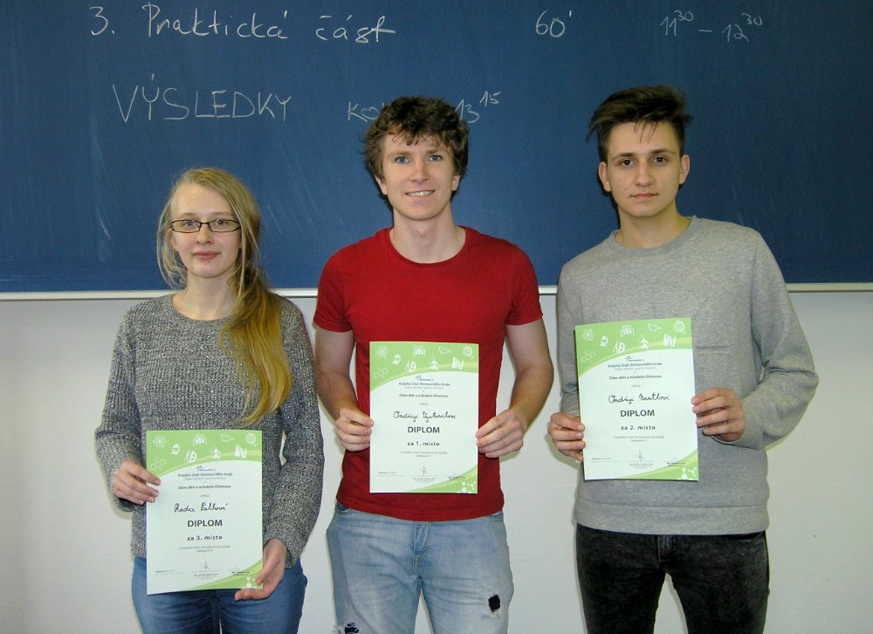
CO KDYŽ MÁM SOUTĚŽIVÉHO DUCHA?
…každoročně se naši žáci umisťují na předních příčkách v obou soutěžích
ÚSPĚCHY NAŠICH ŽÁKŮ VE ŠKOLNÍM ROCE 2020/2021

Slide 11
KDE NAJDU VÍCE INFORMACÍ O VÝUCE?
…využij webové stránky naší předmětové komise ZEMĚPISU.
Zeměpis je věda studující prostorové rozšíření jevů na Zemi, jejich vzájemnou interakci a vývoj v čase.
GEOGRAPHY is EVERYWHERE is GEOGRAPHY

Slide 12
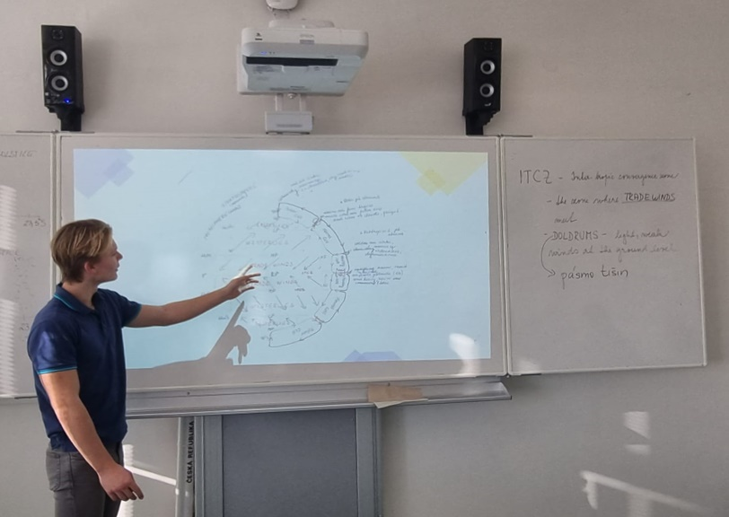
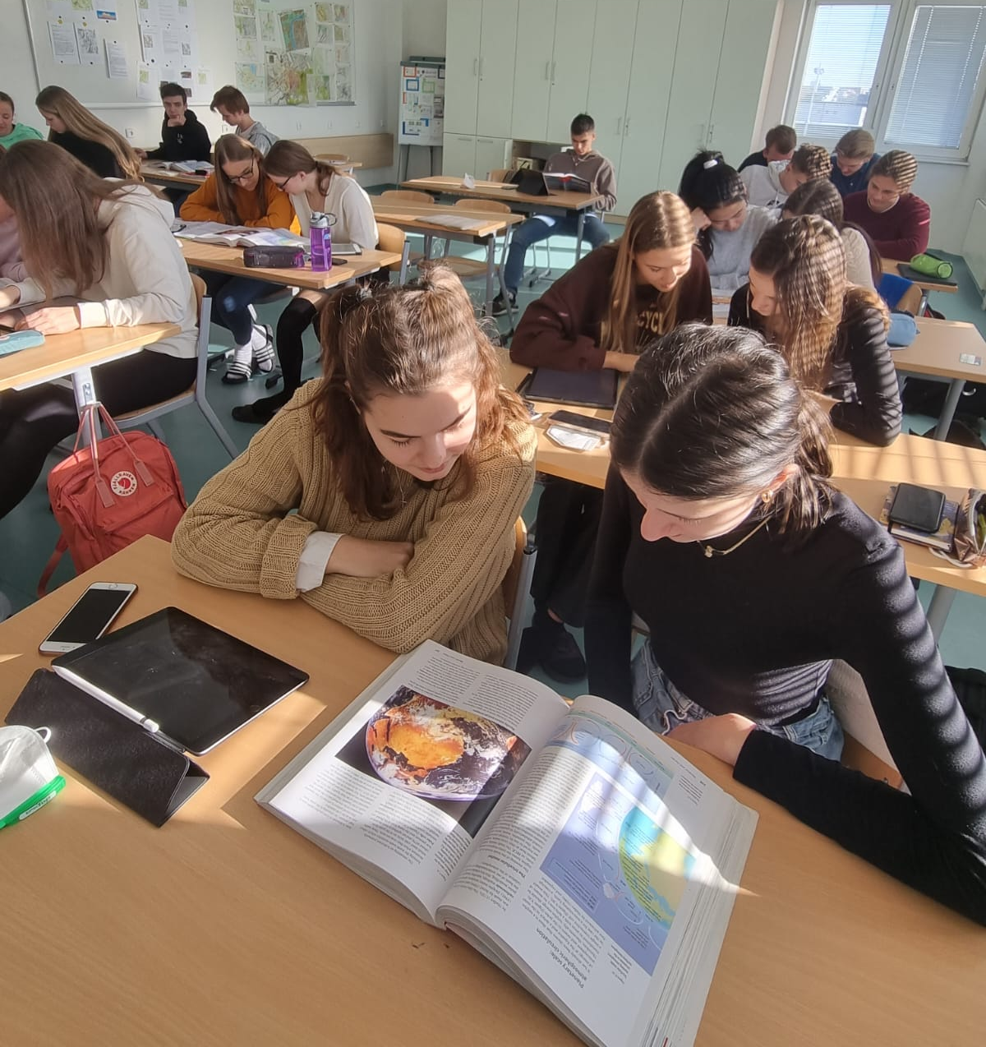
CO KDYŽ SE BUDU CHTÍT DOZVĚDĚT VÍC?
…není problém! Máme k dispozici volitelný rozšiřující zeměpisný seminář.
Můžeš si jej zvolit v předmaturitním a maturitním ročníku – v českém i anglickém jazyce.

Slide 13
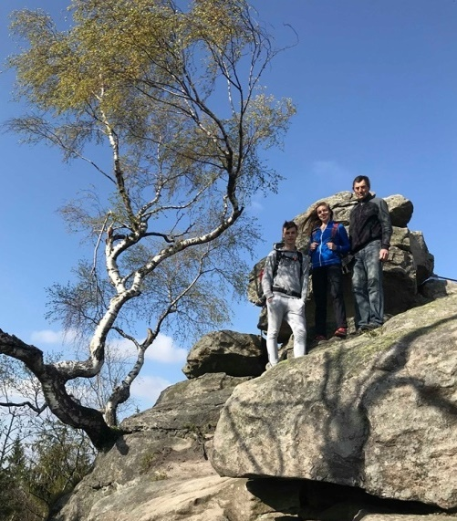
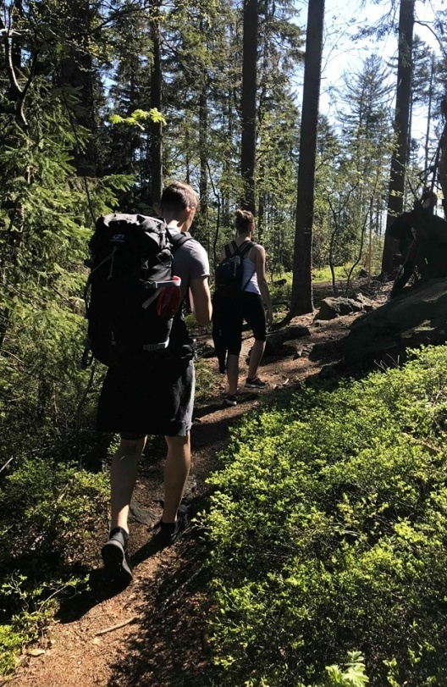
CO JE KLUB HEJČÍNSKÝCH CESTOVATELŮ?
…úplně skvělá věc, když chceš zažít zeměpis v praxi a objevovat krásné kouty Česka
„Letos jsem se opět zúčastnila zeměpisné exkurze. V dubnu jsme se vydali do CHKO Žďárské vrchy. Po příjezdu do Nového Města na Moravě nás čekala prohlídka muzea, pak jsme zamířili k noclehu v Cikháji. První den čítala trasa 20 km – během ní jsme si poslechli tematické referáty a zhlédli místní památky, např. skalní útvary a památník věnovaný partyzánům. Cesta byla náročnější, ale výhled ze skalních útvarů byl zaslouženou odměnou. Druhý den jsme se přes Velké Dářko vydali k Radostínu. Po ubytování jsme se prošli na místní rašeliniště k pramenu Sázavy. Večer jsme zpívali u táboráku. Poslední den jsme začali ve Žďáru nad Sázavou – uchvátil mě Poutní kostel Sv. Jana Nepomuckého. Exkurzi jsme zakončili plni nových a užitečných informací a zkušeností v Olomouci. Exkurzi hodnotím jako velice povedenou.“
- Markéta Koutná k exkurzi s KHC

Slide 14
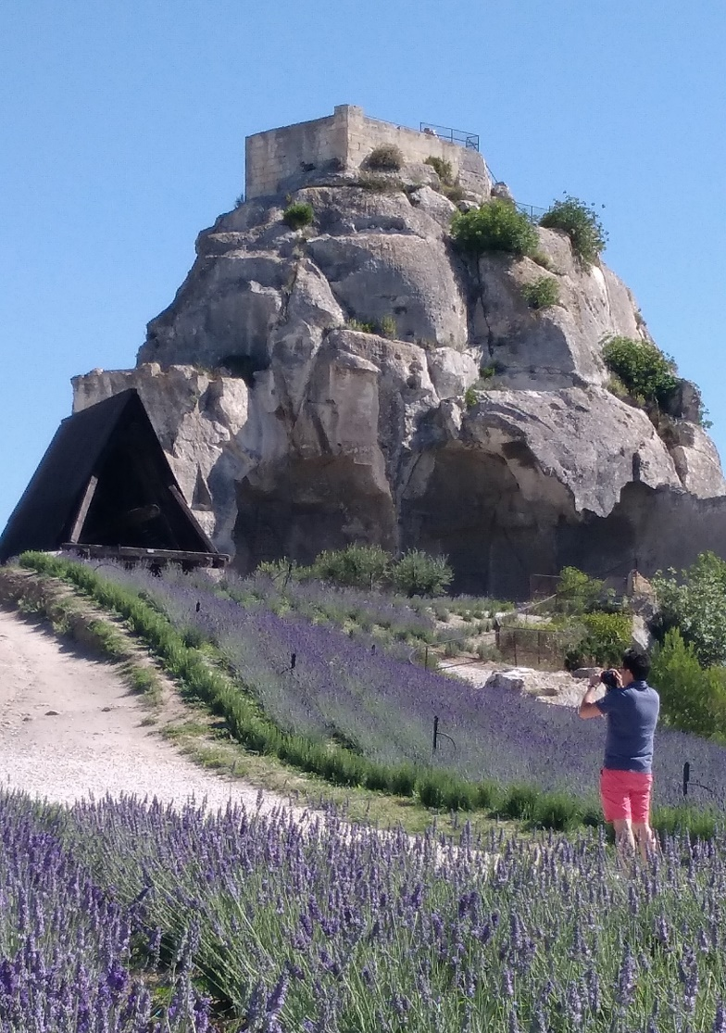
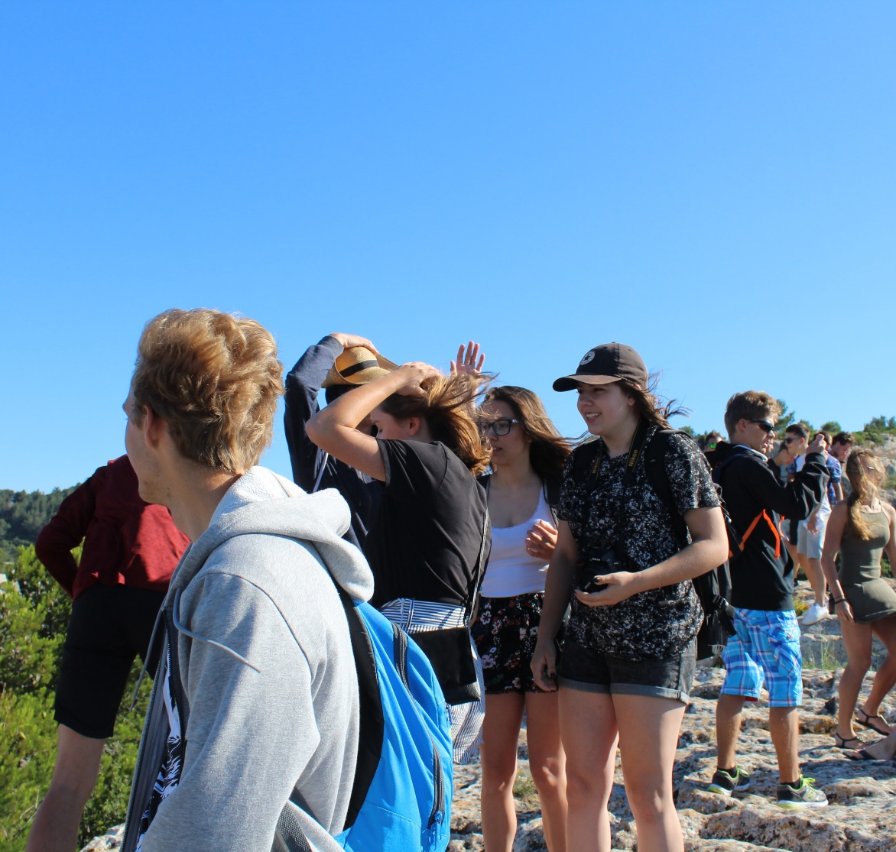
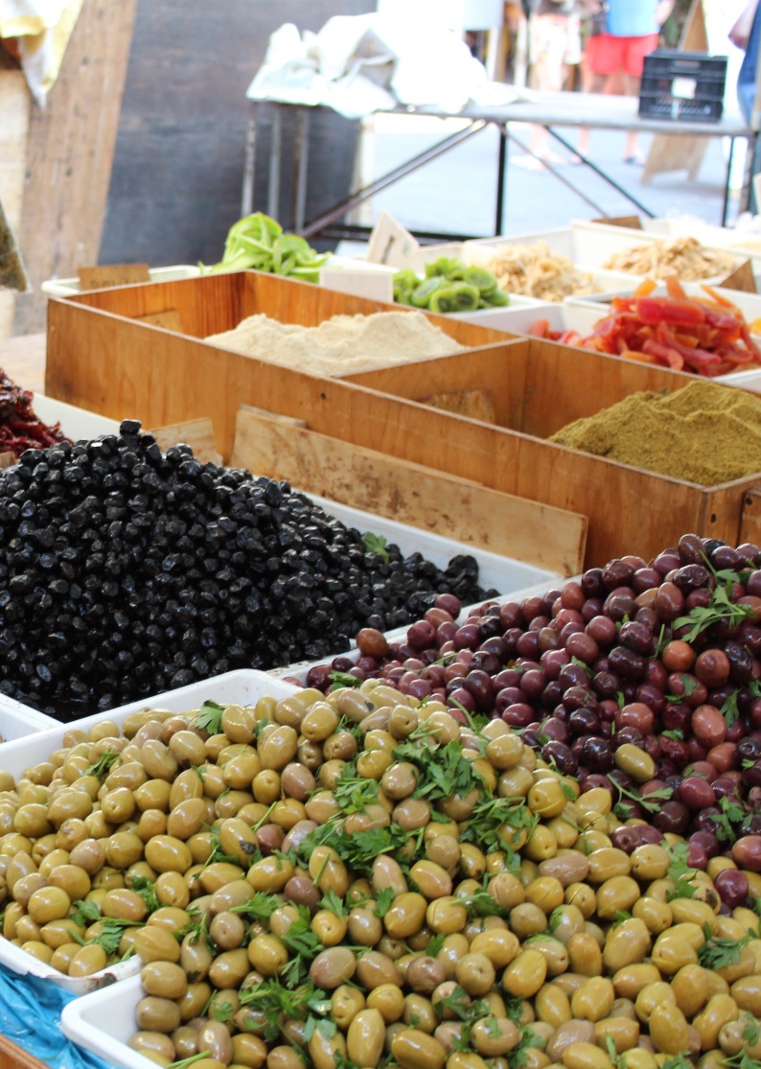
CO JE KLUB HEJČÍNSKÝCH CESTOVATELŮ?
…nebo klidně celé Evropy!

